Slide 1

CONDUIT Blogging APP Felület tesztelési projekt Szokol Bernadett animalsavebebe@gmail.com
Junior automatizált tesztelő szakirány – Vizsgaremek védéS

Slide 2
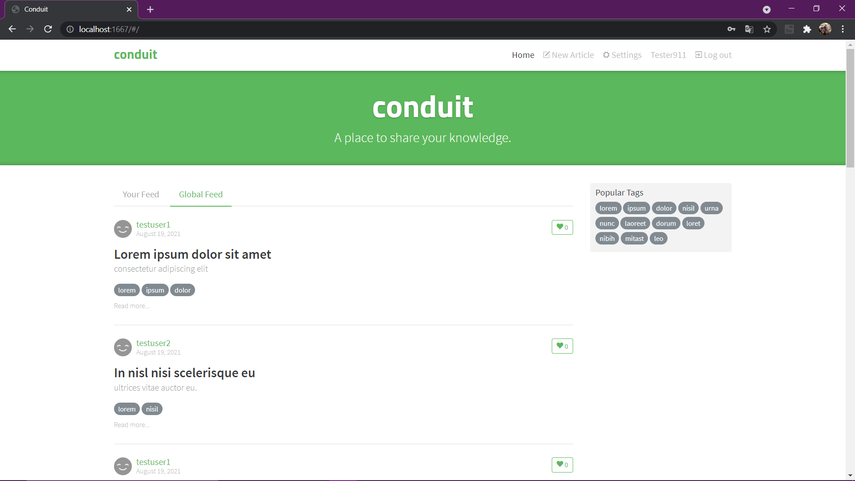

Slide 3
Folyamat
Requirements
Conduit_Project-tesztesetek.xls / REQ
Manual test cases
Conduit_Project-tesztesetek.xls
Automated test cases
Conduit_Project-tesztesetek.xls / Automated test cases
Conduit_Project-auto_test_cases.pdf

Slide 4
Test cases
Manuális teszt azonosító | Leírás | Automatizált teszt azonosító | py.fájl név | Program Követelmény / lefedett funkciók
TC01 | Home page megjelenése login nélkül | A001 | test_homepage.py | Adatok listázása
TC24 | Regisztráció validátorok ellenőrzése (üres form, helytelen formátumú password) | A002 | test_registration_pom.py
TC03 | Regisztráció validátorok ellenőrzése (regisztráció helytelen email formátummal) | A003
TC23 | Sikertelen regisztráció, már regisztrált email fiókkal | A004
TC02 | Sikeres regisztráció, még nem létező felhasználói adatokkal. | A005 | test_registration_pom.py | Regisztráció
TC09 | Logout | A006 | test_logout.py | Kijelentkezés
TC05 | Felhasználói bejelentkezés nem létező felhasználóval | A007 | test_login_validators.py | Adatok listázása
TC06 | Felhasználói bejelentkezés helytelen formátumú email címmel | A008
TC07 | Felhasználói bejelentkezés helytelen jelszóval | A009
TC04 | Sikeres login(létező user) | A010 | test_login.py | Bejelentkezés
TC10 TC018 | Új blogbejegyzés (minden mező kitöltése) Blog Feed és lapozhatóság ellenőrzése. | A011 | test_blog_post.py | Új adat bevitel Adatok listázása Több oldalas lista bejárása, Adatok lementése felületről
 |  |  |  | Meglévő adat módosítás
TC13 | Meglévő blogbejegyzésem szerkesztése | A012
 |  |  |  | Adat vagy adatok törlése
TC14 | Meglévő blogbejegyzésem törlése | A012
- | Adatkezelési nyilatkozat használata | A013 | test_cookie.py | Adatkezelési nyilatkozat használata
TC21 | Felhasználói profil szerkesztése | A014 | test_user_profile.py | Meglévő adat módosítás
TC15 TC16 | Címkék használata Címke feed oldal | A015 | test_tag.py | Ismételt és sorozatos adatbevitel adatforrásból Adatok listázása

Slide 5
https://github.com/bebe-ops/conduit
Tesztek forráskódja: https://github.com/Bebe-ops/conduit/tree/master/testproject/pytests
Tesztelt alkalmazás elérési helye: https://github.com/tjozsa/conduit
Tesztelt alkalmazás üzembe helyezési információk: https://github.com/tjozsa/conduit/blob/master/README.md
Tesztek dokumentációja: https://github.com/Bebe-ops/conduit/blob/master/docs/testcases/Conduit_Project-tesztesetek.xls
GITHUB ACTION Workflow: https://github.com/Bebe-ops/conduit/actions/runs/1139703949
Teszt Jelentés: https://bebe-ops.github.io/conduit/

Slide 6
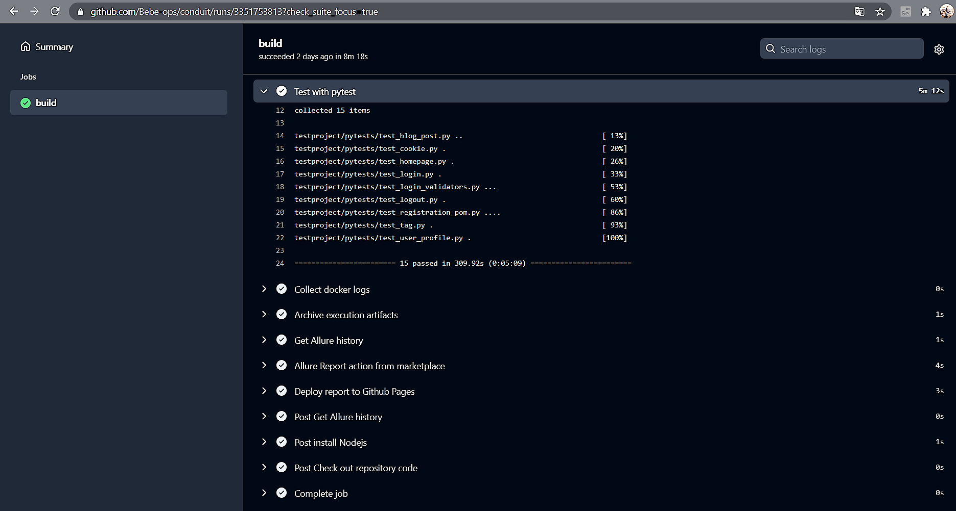
GITHUB ACTION Workflow: https://github.com/bebe-ops/conduit/actions/runs/1139703949

Slide 7
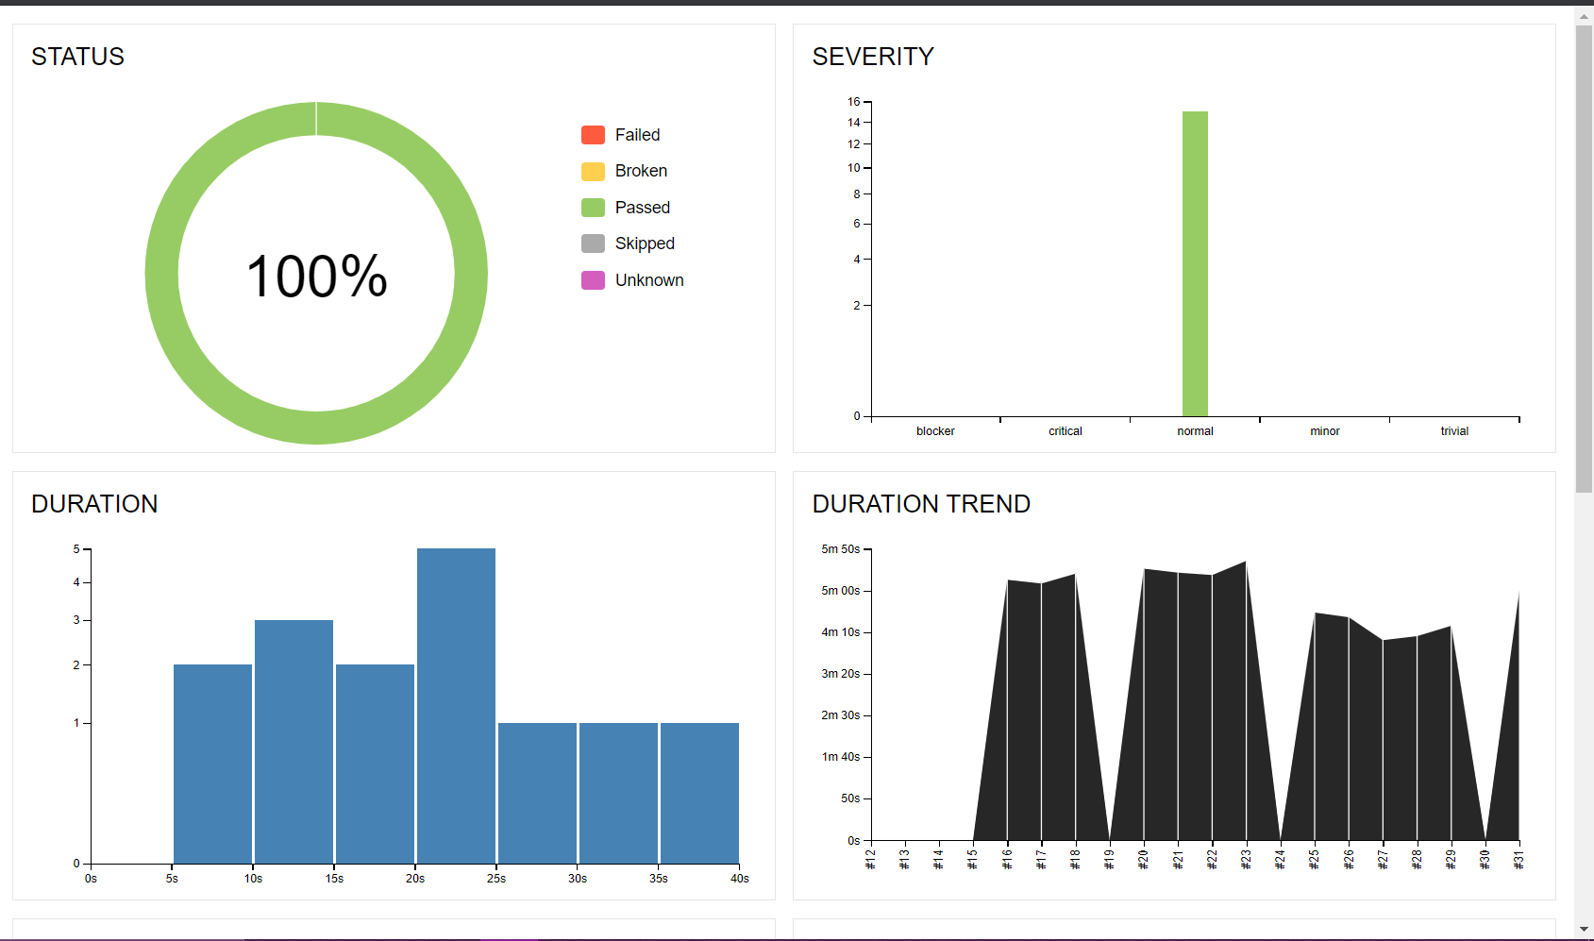
TEST REPORT https://bebe-ops.github.io/conduit/

Slide 8
Köszönöm A figyelmet! VISZONT LÁTÁSRA !

